Slide 1
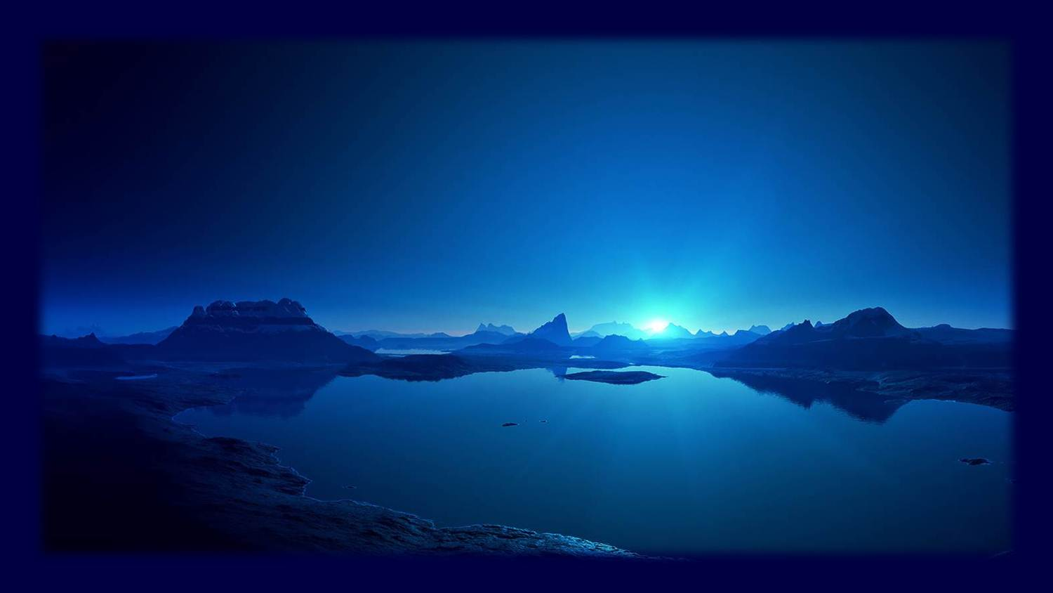

LA SENCILLEZ
(Definición y Conceptos)

Slide 2

Sencillez es la cualidad de sencillo (que no tiene composición, carece de ostentación o no ofrece dificultad). Este adjetivo puede aplicarse a las personas o a los objetos.

Slide 3

Una cosa sencilla puede ser aquella que no tiene artificio ni gran elaboración. Por ejemplo: “Este es un mecanismo sencillo, con una polea para no tener que hacer tanta fuerza”, “Mi padre ideó un plan muy sencillo para lograr que Bobby no se escape del patio”, “Las primeras computadoras eran máquinas sencillas con poca capacidad para realizar cálculos”.

Slide 4
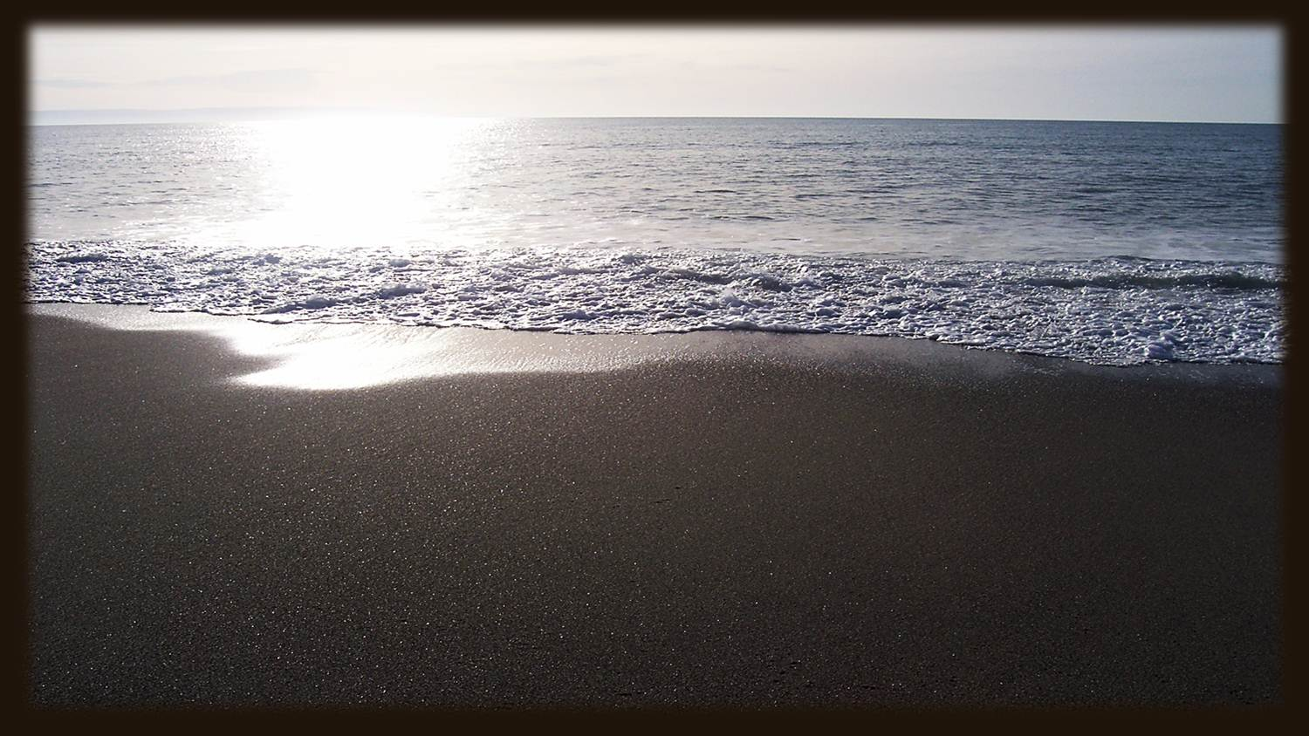
Lo sencillo también puede estar vinculado a aquello que no presenta dificultad: “Por suerte, fue un examen sencillo”, “Puede parecer sencillo, pero la realidad es que este problema es de difícil solución”, “Te estoy haciendo una pregunta sencilla, no tienes que pensar tanto: ¿dónde estuviste anoche?”.

Slide 5
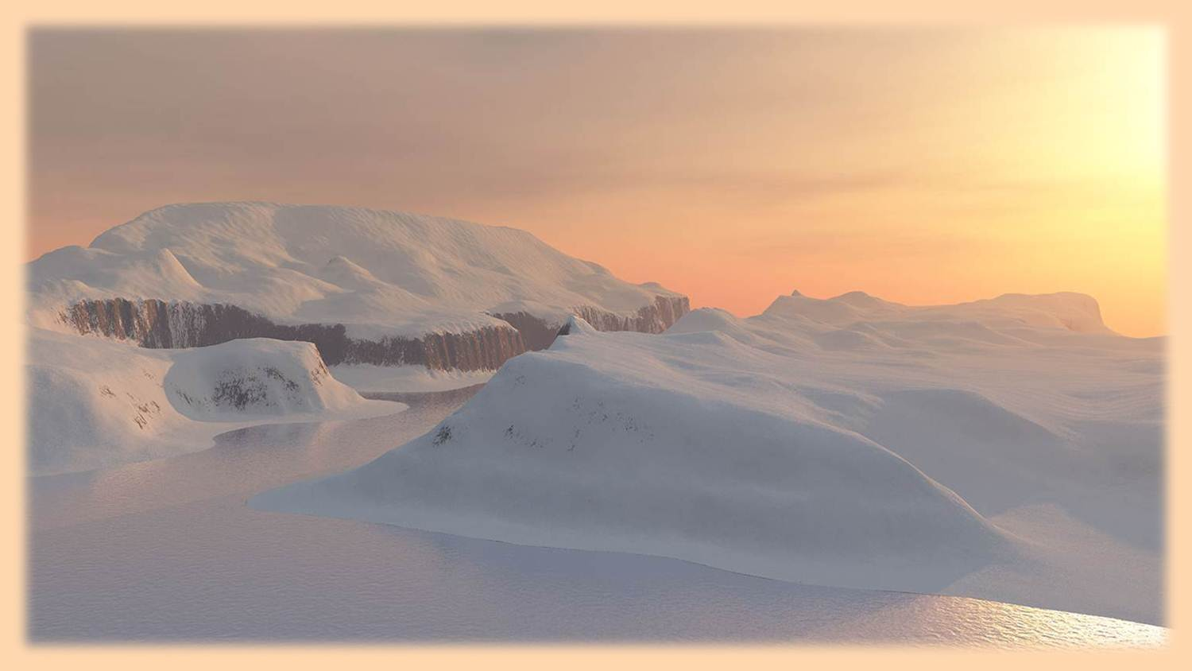
En este sentido, hay que dejar patente que, de manera coloquial, muchas veces sencillez y facilidad se utilizan absolutamente como sinónimos. Así, por ejemplo, se puede decir “El examen de Historia fue sencillo” o “El examen de Historia fue muy fácil”.

Slide 6

Respecto a las personas, la sencillez está vinculada a los seres humanos que actúan con llaneza y que no ostentan. Las personas sencillas son naturales y espontáneas, rechazan el protocolo y prefieren la informalidad:…
“El actor volvió a demostrar su sencillez al pasar horas conversando con sus seguidoras”, “Es millonario, pero defiende la sencillez: llegó manejando su propio coche y lo estacionó en la calle, como cualquier ciudadano”, “Desde que se convirtió en una estrella de la música, el joven dejó de lado la sencillez y ya no saluda a sus fans”.

Slide 7

La sencillez es un valor actualmente muy apreciado en las personas. Quienes lo tienen se caracterizan, entre otras muchas cosas, porque son humildes, porque no hacen ostentación de lo que poseen o de lo que saben, porque no se dedican a dar lecciones a los demás sobre qué deben hacer o cómo deben realizar algo, porque no hablan siempre de sus logros o de sus aciertos.

Slide 8

Asimismo, se establece que la persona que es sencilla, exteriormente se presenta llevando un vestuario nada estridente, teniendo buenos modales, no luciendo ni joyas ni complementos de gran valor, no dedicándose a mostrarle a todo el mundo los bienes caros que posee.

Slide 9

Por tanto, podemos decir que una persona sencilla respeta a los demás por encima de todo, no se siente superior en ningún aspecto respecto al resto, no menosprecia a los demás, no tiene afán por destacar ni por presumir y no necesita sentirse admirada.

Slide 10

La sencillez refiere, por otra parte, a lo que carece de adornos y ostentación: “La modelo sorprendió al vestirse con sencillez para una gala tan importante”, “Quiero decorar la casa con sencillez, no me gustan los ambientes recargados”.

Slide 11
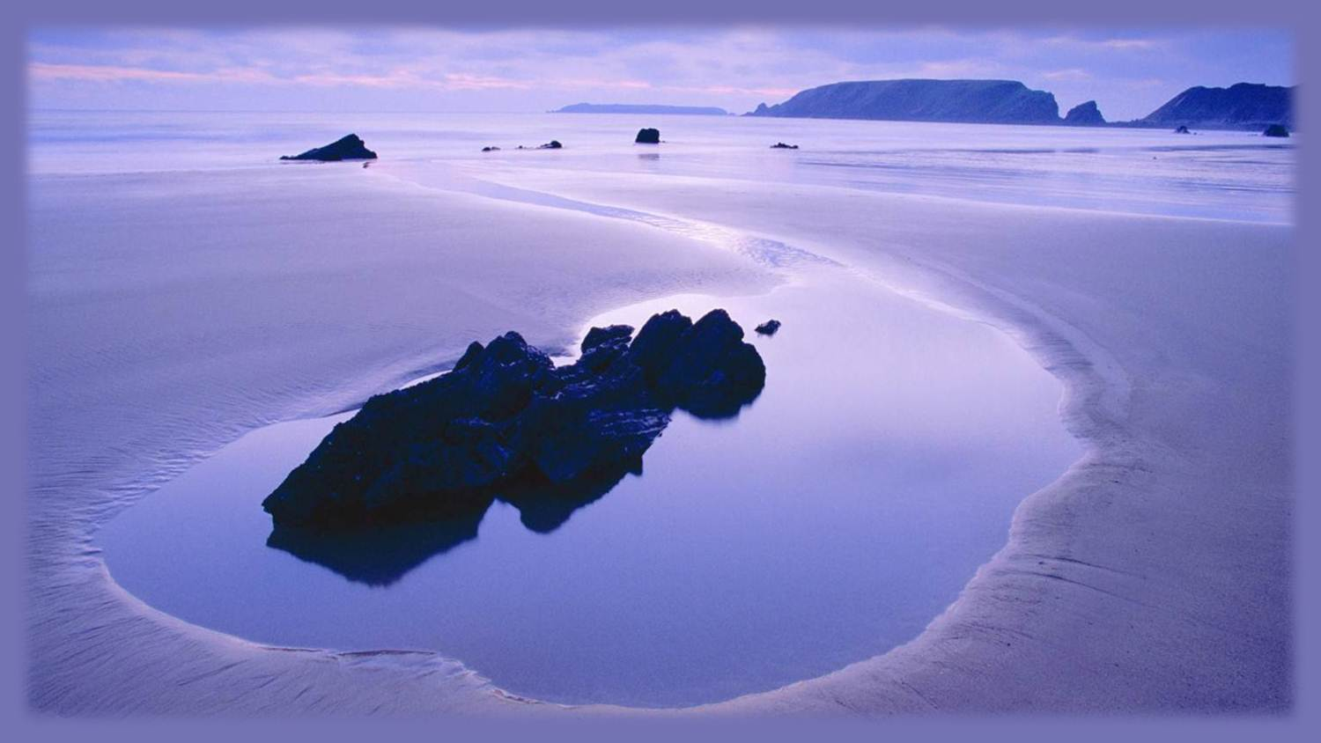
Texto tomado de: definicion.de
Música:
Les dames de Remiremont - Cyrille Renaut
Realización general:
Rodrigo Valencia Cardona
Medellín-Colombia

Slide 12



Accede a la sección que desees desde aquí:
Propia Creación
De la Red
Dedicatorias | Fechas Especiales | Graciosos
Historia y Arte | Lugares | Musicales
Naturaleza y Ciencias | Política | Reflexión
Religiosos | Románticos | Salud
Dedicatorias | Fechas Especiales | Graciosos
Historia y Arte | Lugares | Musicales
Naturaleza y Ciencias | Política | Reflexión
Religiosos | Románticos | Salud
Si deseas recibir pps periódicamente en tu correo electrónico subscríbete aquí:

